Slide 1
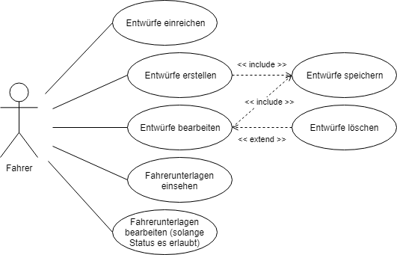
Fahrerunterlagen
Funktionen für Fahrer
Entwurf
Fahrerunterlage

Slide 2
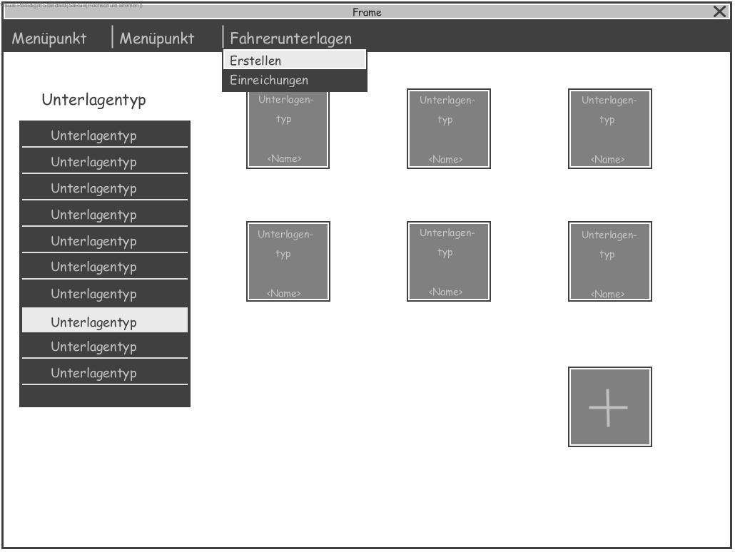
Fahrerunterlagen

Slide 3
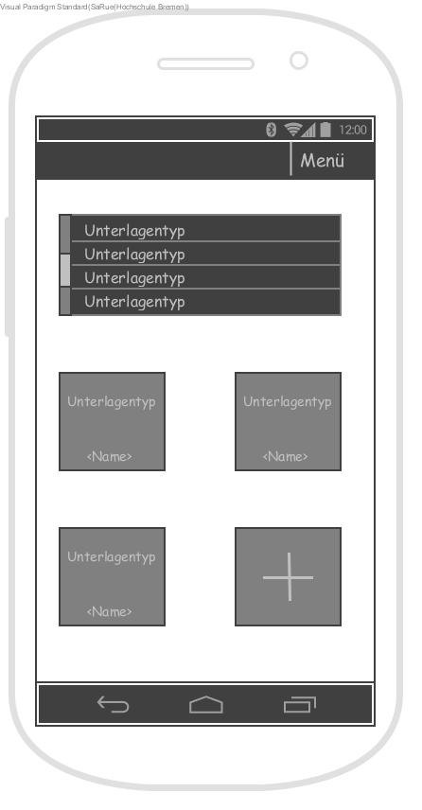
Fahrerunterlagen
Mobile Version

Slide 4
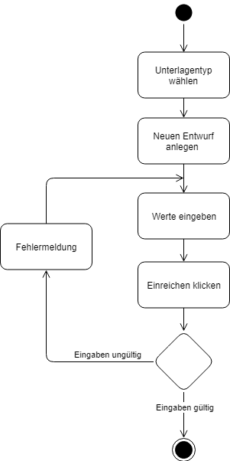
Fahrerunterlagen
Fahrer: Entwurf einreichen
Unterlagentyp

Slide 5
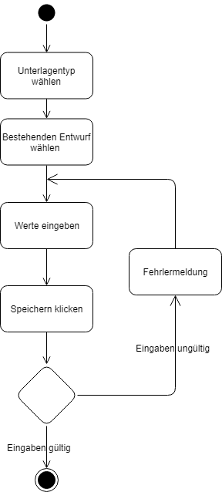
Fahrerunterlagen
Fahrer: Entwurf bearbeiten

Slide 6
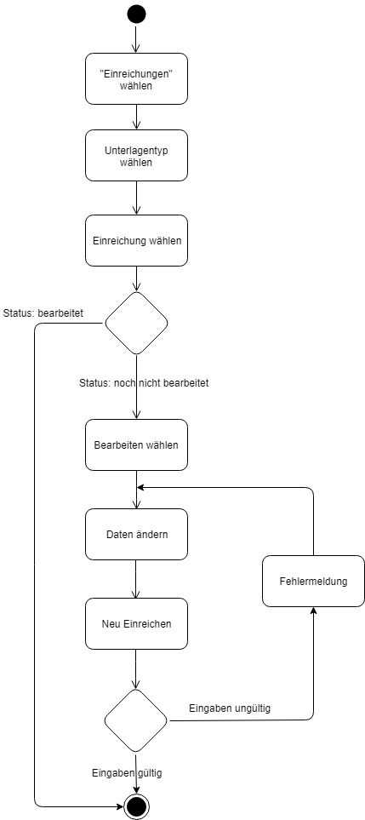
Fahrerunterlagen
Fahrer: Fahrerunterlage bearbeiten

Slide 7
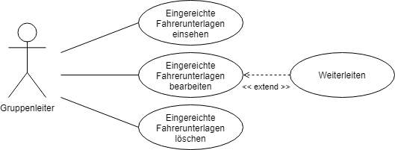
Fahrerunterlagen
Funktionen für Gruppenleiter

Slide 8
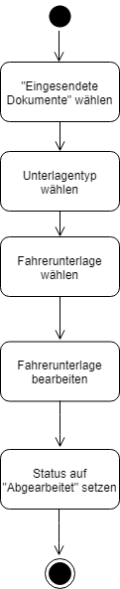
Fahrerunterlagen
Gruppenleiter: Fahrerunterlage bearbeiten
Zusätzliche Menüoption
„Eingesendete Dokumente“

Slide 9
Fahrerunterlagen
Implementierung:

